Slide 1
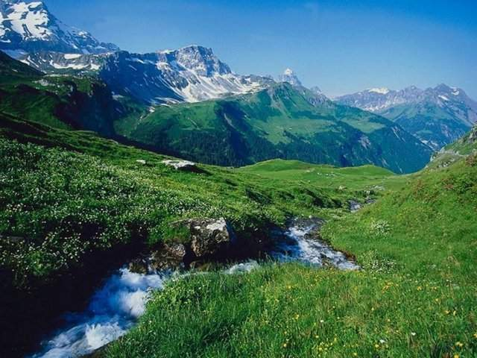
Северная Осетия
Алания
Хохов С

Slide 2


Символика нашего края
Герб Северной Осетии — Алании представляет собой изображение барса на фоне горных цепей.
Флаг Северной Осетии — Алании состоит из трёх цветов: белый цвет является символом моральной чистоты, красный — воинской доблести, жёлтый — изобилия, богатства.

Slide 3
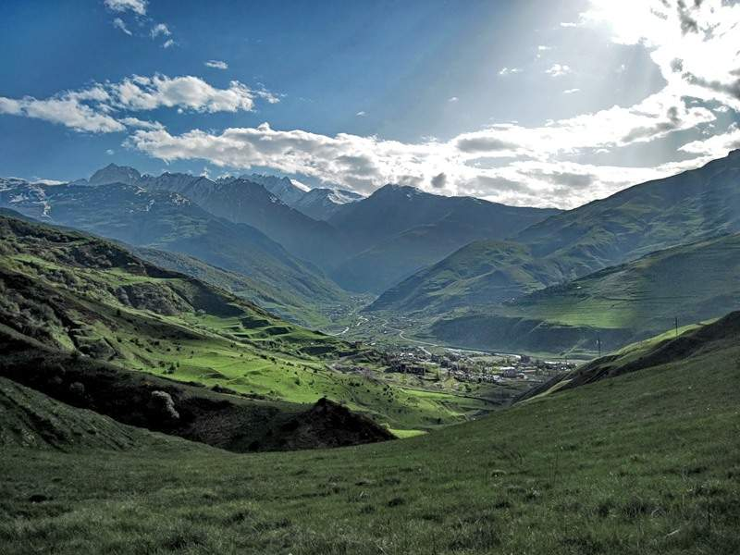
Куртатинское ущелье, одно из живописнейших в Северной Осетии-Алании, имеет протяженность более 50 км. Ущелье образовалось в результате прорыва рекой Фиагдон скальных массивов
Куртатинское ущелье, одно из живописнейших в Северной Осетии-Алании, имеет протяженность более 50 км. Ущелье образовалось в результате прорыва рекой Фиагдон скальных массивов.

Slide 4
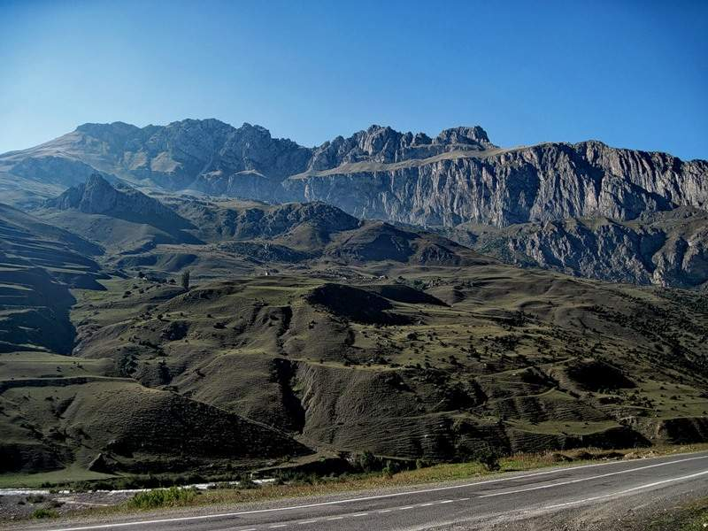
Наша республика самое красивое место на юге России. Ее площадь составляет 5000 км2. Здесь живут представители разных национальностей. Коренные жители республики осетины, потомки скифов, сарматов и аланов. Горы Осетии богаты гранитом, известняком, цинком, и минеральными водами.

Slide 5
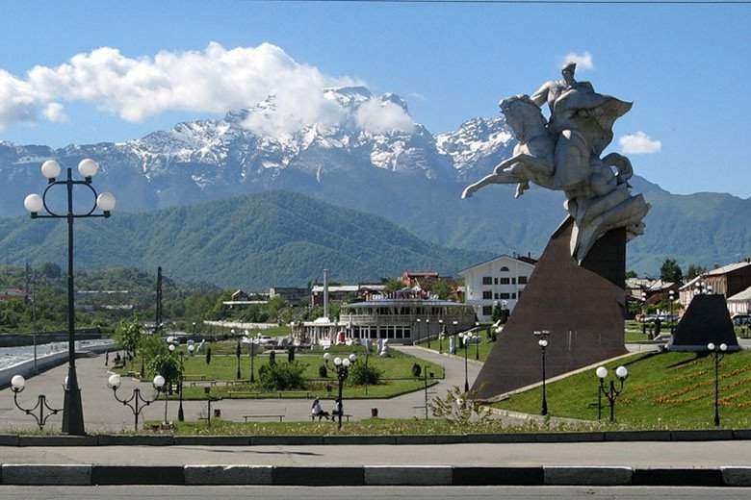
Столица республики – Владикавказ, большой и красивый город. Город расположен на берегах реки Терек. Население Владикавказа составляет 315 тысяч человек, что составляет 48% населения республики.

Slide 6
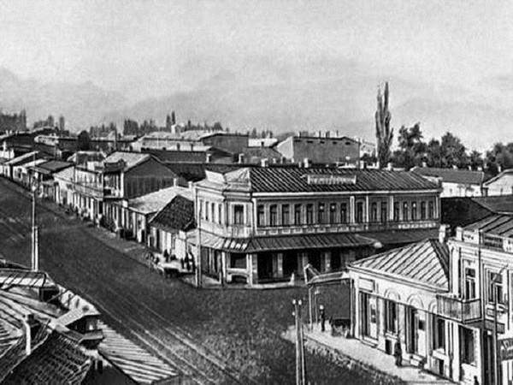
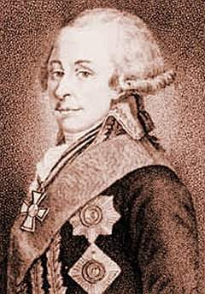
Название «Владикавказ» со значением «Владей Кавказом» было дано крепости графом Павлом Потемкиным. Владикавказ - старый город. Он был основан в 1784 году. Площадь Ленина раньше называлась театральной площадью. Здесь был русский театр.. Чугунный мост раньше назывался мостом Ольги. Через чугунный мост поехал первый трамвай. Это было в 1904 году.

Slide 7
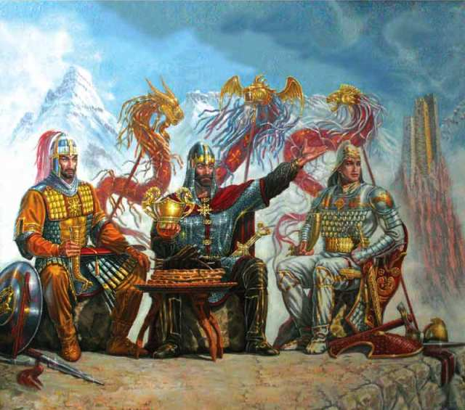
Осетинский народ потомки аланов. Аланы произошли от сарматов. Предки сарматов – скифы и амазонки. Очень храбрыми людьми были наши предки.

Slide 8
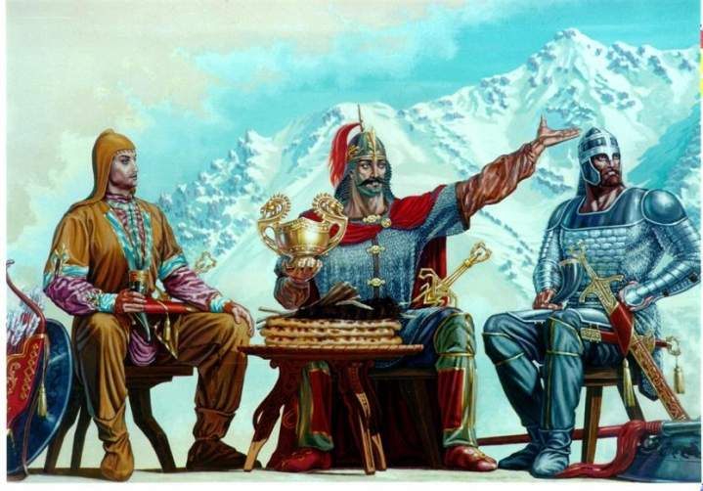
Вероисповедание
Хотя осетины официально числятся христианами и мусульманами, но до сих пор они держатся религии своих предков, согласно которой верят в Единого Бога, Творца Мира, в существование души и загробного мира, и в мир духов, подчиненных Богу.

Slide 9
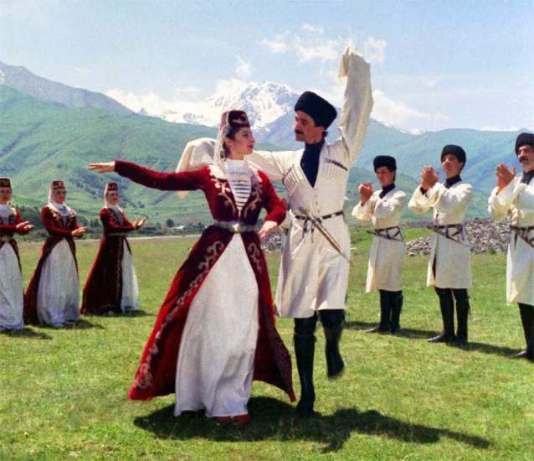
Осетинский национальный костюм
Традиционный осетинский костюм от головного убора до обуви изготовлялся вручную, женщинами в домашних условиях. Национальная одежда имеет тысячелетнюю историю,
в ее элементах встречаются мотивы скифо-сарматской
и аланской культур.
Женский костюм
богато украшался
вышивкой, бисером,
орнаментальным
рисунком.
На свадебном женском
наряде изображались
символы
плодородия.

Slide 10
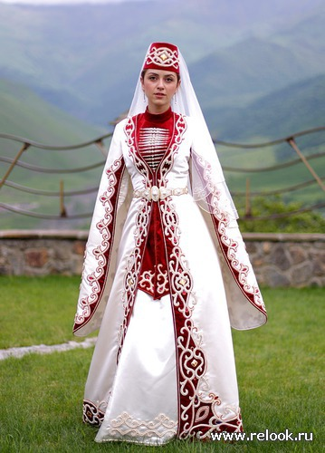
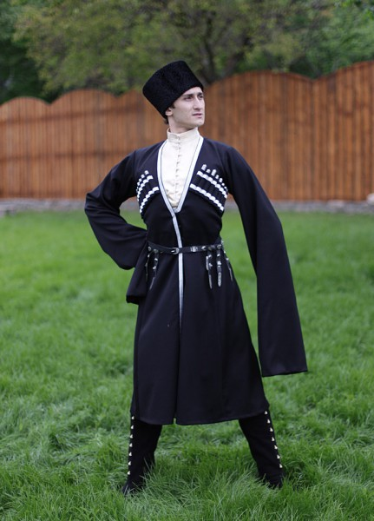

Slide 11
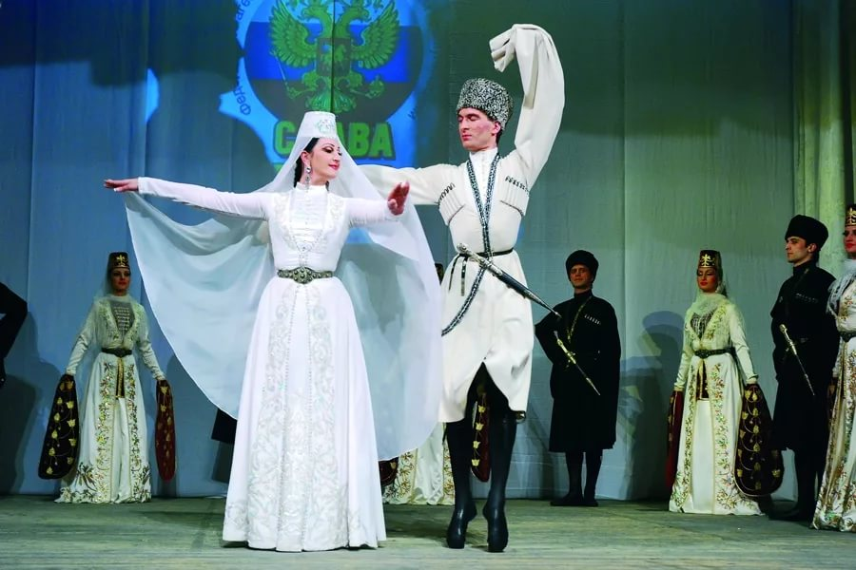

Slide 12


Slide 13
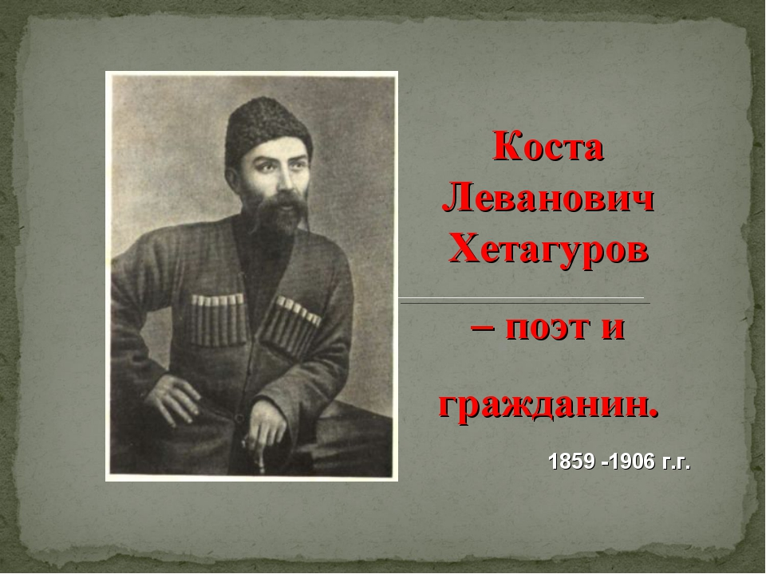

Slide 14
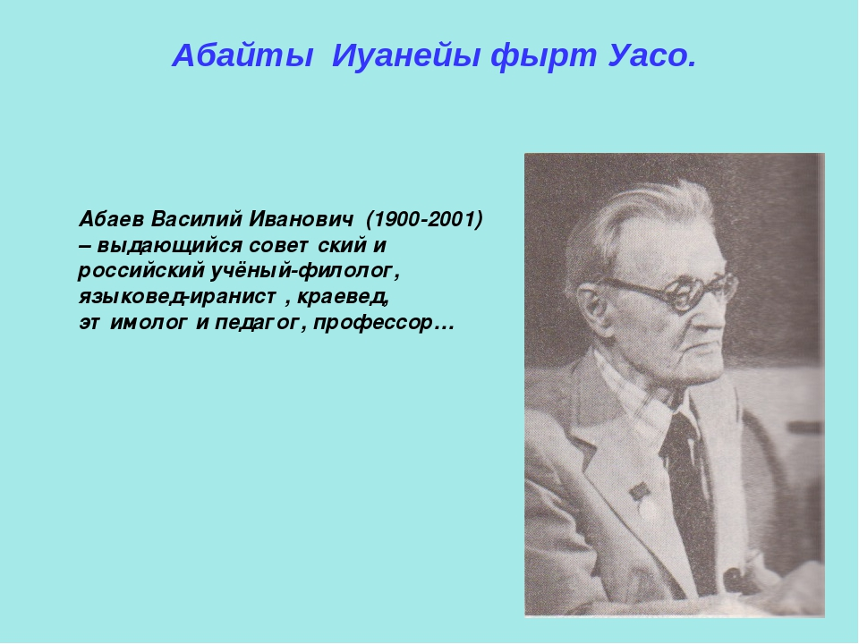

Slide 15


Slide 16


Slide 17
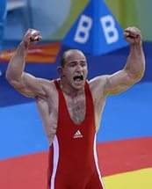
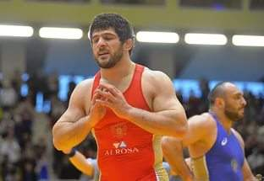
Спорт в Осетии занимает почетное место. Спортсмены республики успешно участвуют в олимпийских играх и разных чемпионатах. Известны на весь мир борцы, тяжелоатлеты. Это Хаджимурат Гацалов, Андиев Сослан, Фадзаев Арсен и другие.

Slide 18
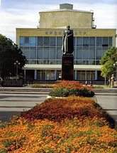
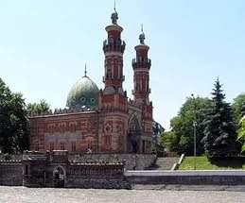
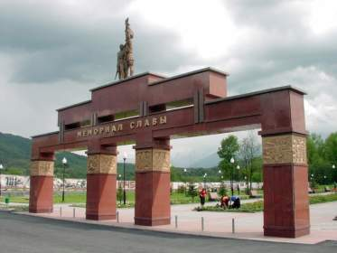
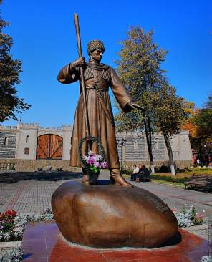
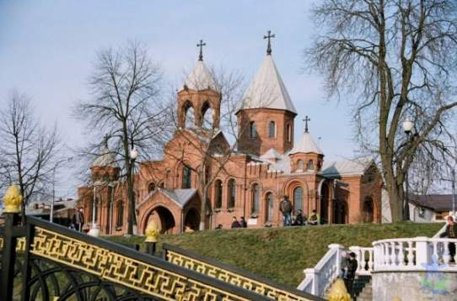
Владикавказцы очень гордятся достопримечательностями своего города
Каньон

Slide 19
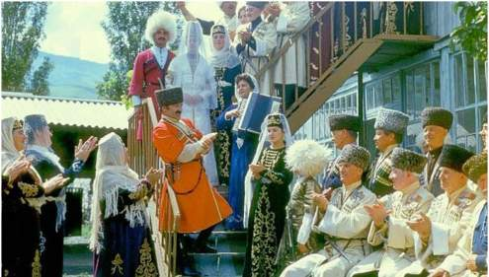
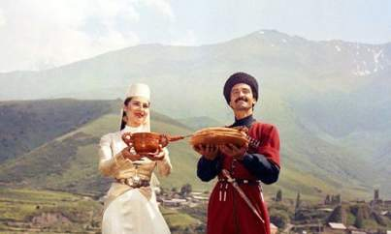
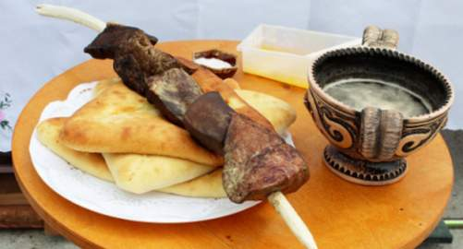
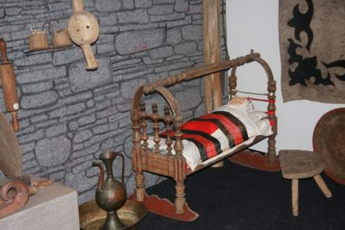
Осетины сохранили до наших дней богатое наследие.. Уважение к старшим. Традиции гостеприимства. Уважение к женщине. Народные праздники. Рождение ребенка.

Slide 20
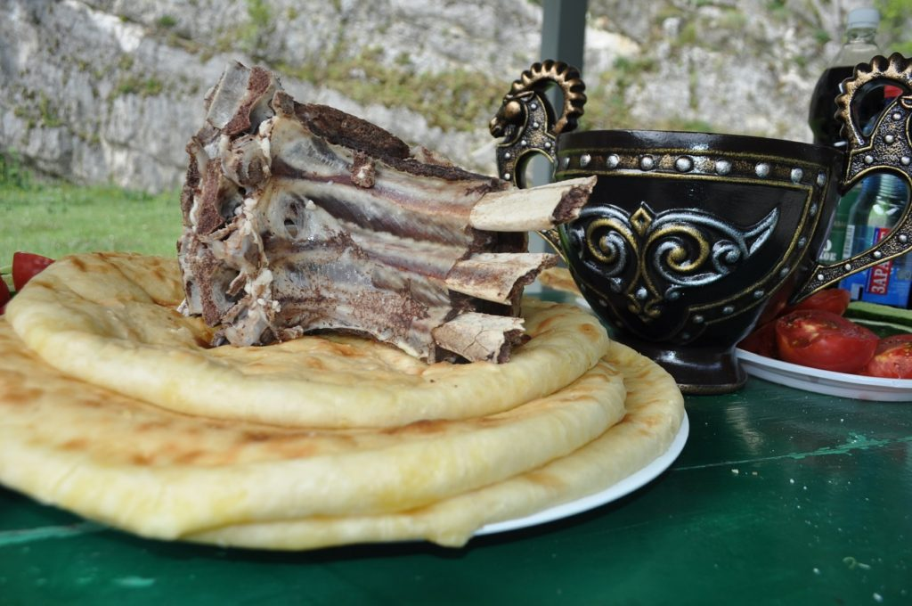
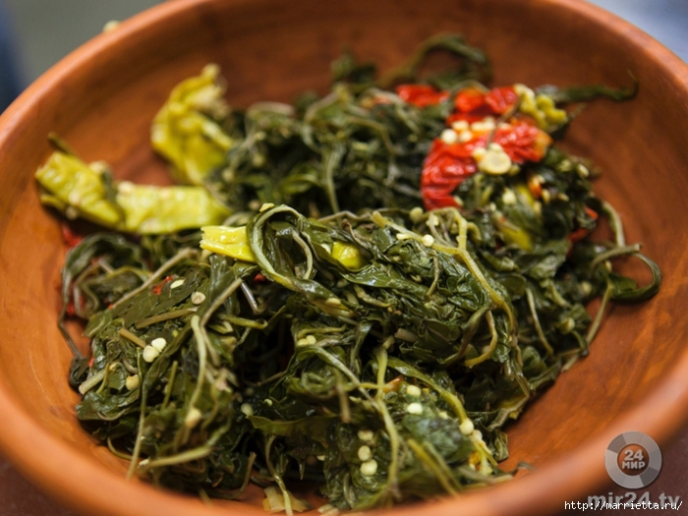
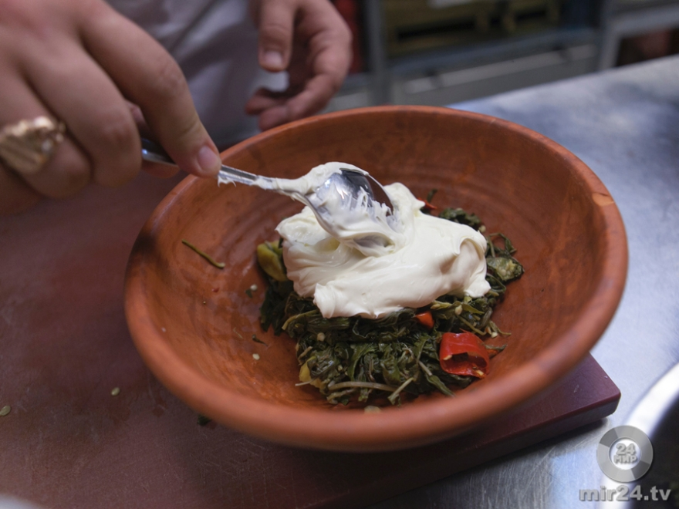
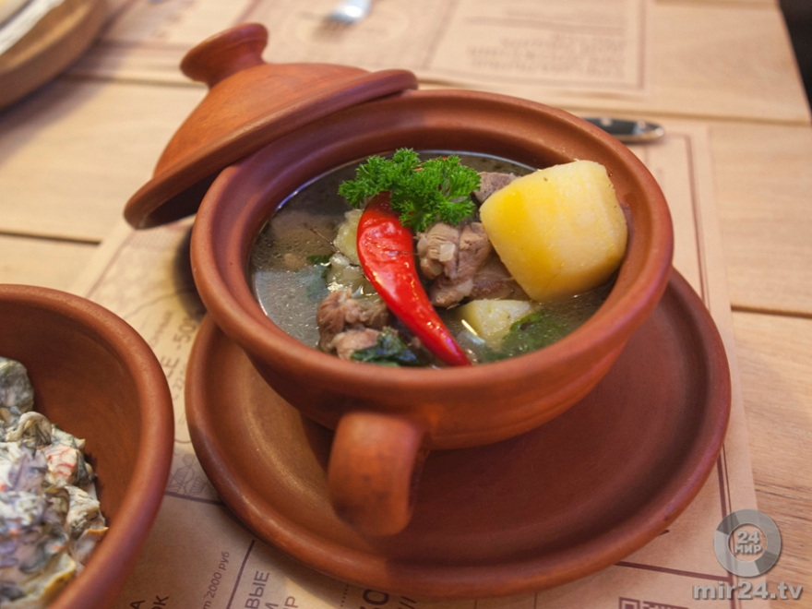

Slide 21
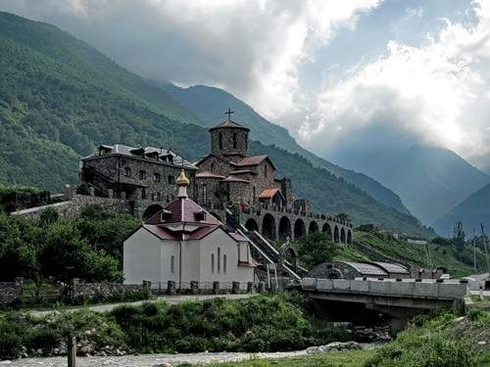

Slide 22
Природа щедро одарила Осетию. Величественные горы , покрытые вечными снегами , бурные реки , неугомонные водопады , тёмные глубокие ущелья светлые зелёные долины . ледники , спускающиеся прямо к заповедным лесам ,неповторимые по своей красоте, альпийские луга , звенящие хрустальной чистотой стремительные родники – всё это создаёт удивительную по красоте картину.

Slide 23
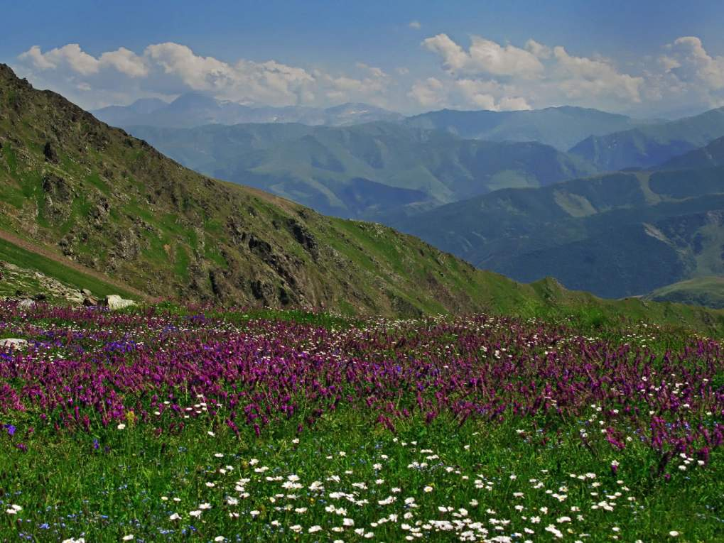
Удивительная мозайка красок, неповторимый аромат благоуханной природы заполняет ущелья и долины!...

Slide 24
СПАСИБО ЗА ВНИМАНИЕ!

